Slide 1
PORTFÓLIO CULTURAL
NOME: CECE (CENTRO ESPORTIVO E CULTURAL ESCURINHA) DA FILHOS DE ZAMBI CAPOEIRA DE CRATO-CE.
TEL.: (88)992908853
FACEBOOK: Tiago Silva (Professor Novato)
PÁGINA DO FACEBOOK: Projeto Carmelita do Centro Esportivo e Cultural Escurinha.
INSTAGRAM: @professornovato.
EMAIL: tiago123crato@gmail.com

Slide 2
Certificações do coletivo como ponto de cultura.
CERTIFICAÇÃO PELO ESTADO-CE
CERTIFICAÇÃO MUNICIPAL DE CRATO-CE

Slide 3
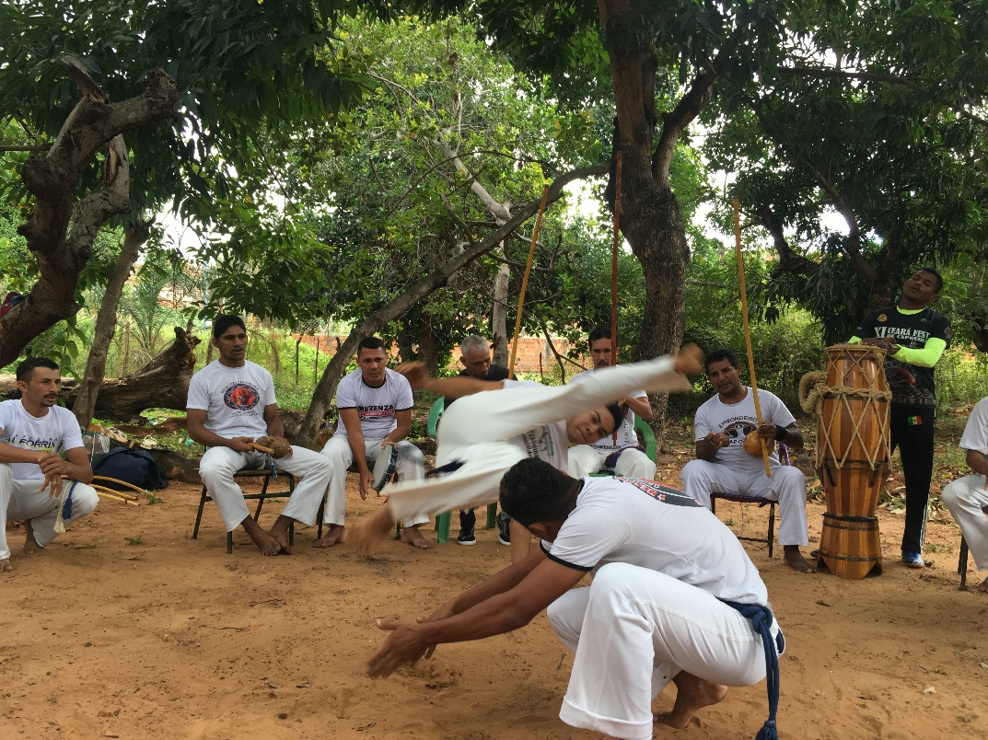
DESCRIÇÃO DO CECE (CENTRO ESPORTIVO E CULTURAL ESCURINHA)-filhos de zambi capoeira crato-ce.
RUA: Jonas de Andrade. N.: 98.
BAIRRO: Vila Lobo CIDADE: Crato-CE
OBJETIVO E ATIVIDADE DESENVOLVIDA
Fundado pelo Tiago da Silva (Professor Novato). Somos perpetuadores da Cultura Afro-brasileira na cidade de Crato- CE e na região do cariri, ensinando Capoeira e danças como: maculêle, samba de roda e outras. Temos profissionais como professor de Capoeira, Educador Físico e instrutores como agentes culturais. Desenvolvendo Educação Não Escolar e perpetuando a cultura formadora de nosso País, resgatando crianças e adolescentes das ruas, formando eles cidadãos para o exercício da cidadania.

Slide 4
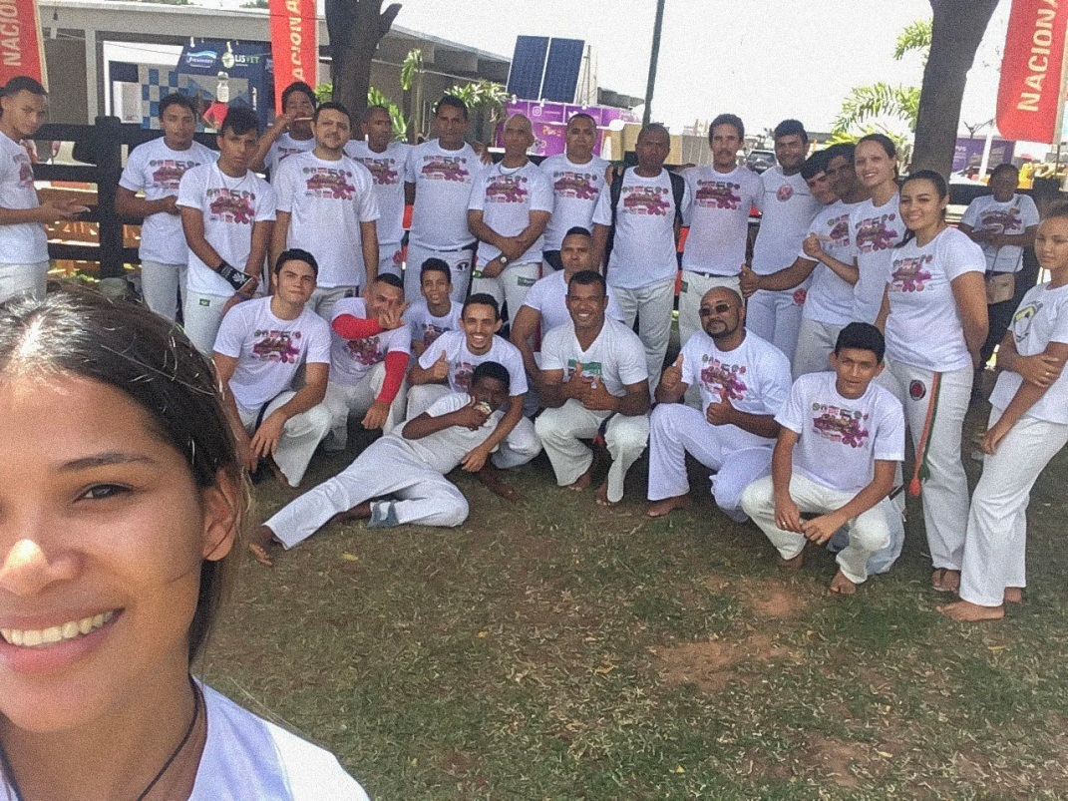
DESCRIÇÃO DA GESTORA E AGENTE CULTURAL DO CECE-fdzc/crato-ce.
ANA POLIANA DO NASCIMENTO PEREIRA (MONITORA MANSINHA)
DESCRIÇÃO DO AGENTE
Graduada em Capoeira pelo Centro Esportivo e Cultural Escurinha, dançarina de danças de Cultura Afro-brasileira. Graduada em Recursos Humanos pela UVA-Universidade Vale do Acarau. Gestora e Agente Cultural do Projeto Carmelita nos anos: 2013 à 2023, e uma das Fundadoras do CECE (CENTRO ESPORTIVO E CULTURAL ESCURINHA)-FILHOS DE ZAMBI CAPOEIRA CRATO-CE. Atualmente Ajudante de Produção da Empresa Grendene Calçados.

Slide 5
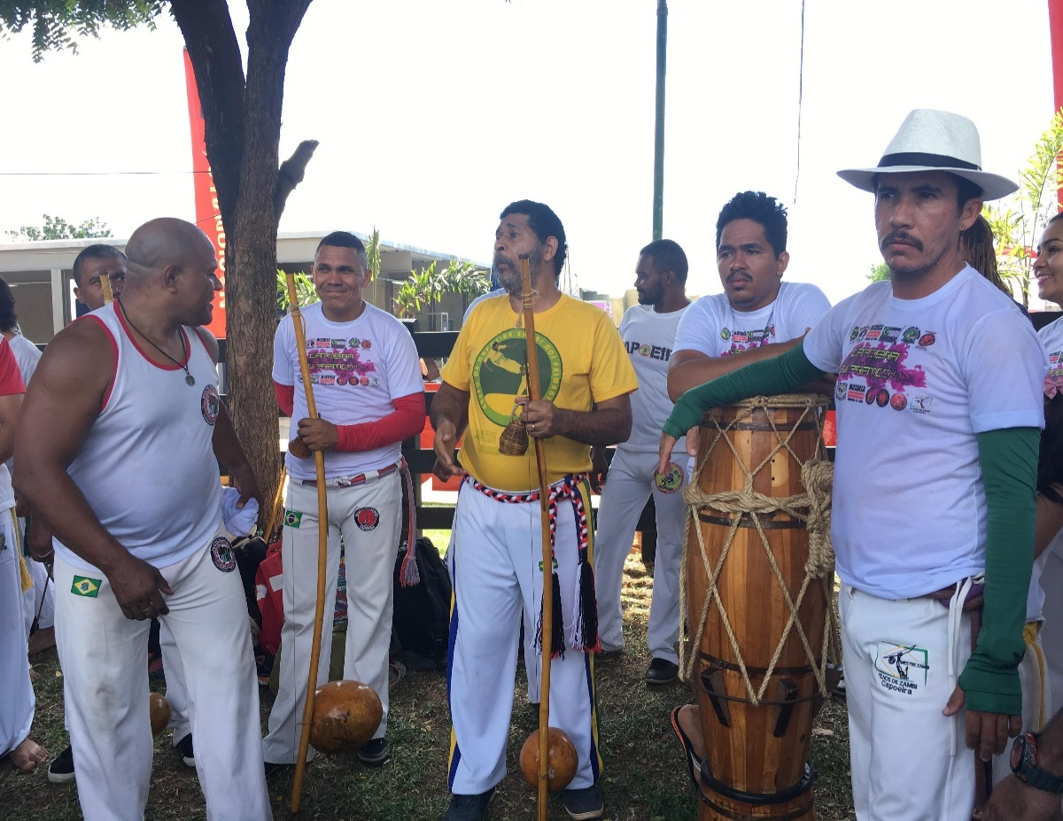
DESCRIÇÃO DO GESTOR: TIAGO DA SILVA DO CECE-fdzc/crato-ce.
Professor de capoeira e danças de cultura Afro-brasileira. Mestrando em Ciências da Educação pela Absoulute Christian University. Pós Graduado em Matemática e Física pela FJN-Faculdade de Juazeiro do Norte-CE. Licenciado em Educação Física pela Unileão-Centro Universitário Doutor Leão Sampaio de Juazeiro do Norte-CE. Bacharel em Educação Física pela Uninta-CE. Atualmente professor de Matemática, Geometria e Ciências da rede municipal de ensino da cidade de Crato-CE. Gestor da Praça do CÉU da Cidade de Crato-CE, como representante da sociedade Civil e de Bairros do entorno e idealizador de projetos de intercâmbio culturais e esportivos, idealizador do FIEC (Festival de Intercâmbio entre Esporte e Cultura) da Praça do CÉU-CRATO-CE. Fundador do Projeto Carmelita de resgate da Cultura Afro-brasileira no Crato-CE, gestor e agente do CECE (Centro Esportivo e Cultural Escurinha)-Filhos de Zambi Capoeira Crato-CE, onde o projeto e o ponto de cultura hoje já instruiu agentes culturais que já fazem parte do mapa cultural do Ceará. Ministrante de aulas de capoeira e danças de cultura Afro na Sede Comunitária do Bairro Vila Lobo, onde o objetivo destes trabalhos é resgatar as crianças e adolescentes das ruas, através de uma educação não escolar para uma educação escolar com matrícula e bom rendimento como critério de participação do projeto na inclusão do ensino formal, diminuindo a evasão escolar, formando cidadão para exercício de sua cidadania.

Slide 6
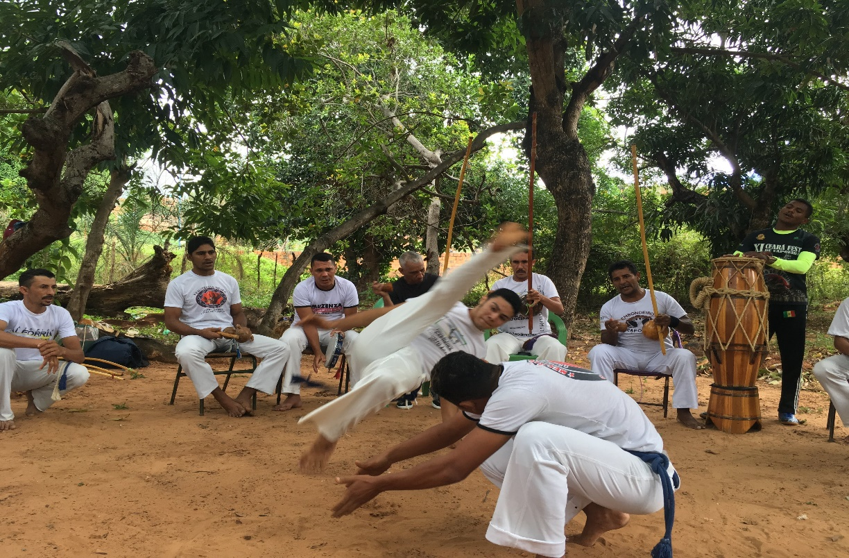
DESCRIÇÃO DO AGENTE E GESTOR CULTURAL do cece-fdzc/crato-ce.
RAFAEL BRILHANTE RIBEIRO (MONITOR BRILHANTE)
DESCRIÇÃO DO AGENTE
Graduado em capoeira pelo Centro Esportivo e Cultural Escurinha, dançarino de samba de roda e maculêle, músico e instrumentista de capoeira e cultura Afro-brasileira. Técnico em manutenção pela E.E.E.P. Maria violeta Arraes de Alencar, Segurança profissional. Atualmente agente cultural e gestor do projeto carmelita do CECE (CENTRO ESPORTIVO E CULTURAL ESCURINHA)-FILHOS DE ZAMBI CAPOEIRA CRATO-CE.

Slide 7
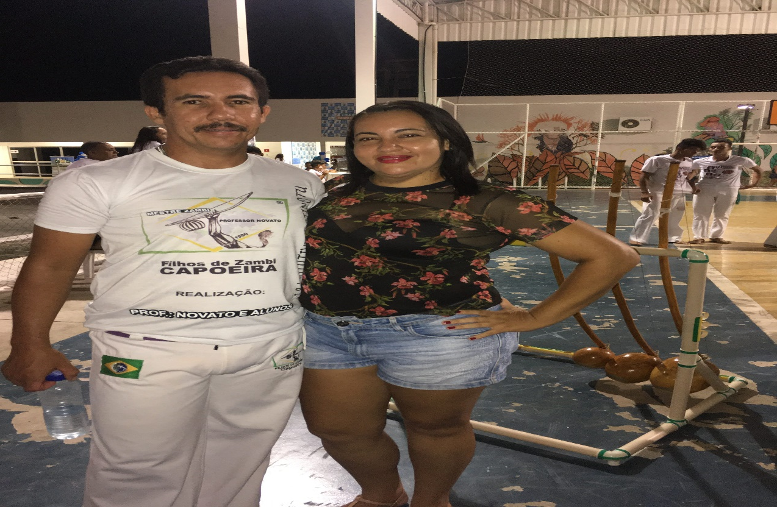
Descrição do agente e gestor cultural do cece-fdzc/crat0-ce.
ANA CRISTINA DO NASCIMENTO PEREIRA (AGENTE CULTURAL E COZINHEIRA).
DESCRIÇÃO DO AGENTE
Promotora de Eventos do CECE da Filhos de Zambi, cozinheira de comidas típicas da Cultura Afro-brasileira. Gestora e Agente Cultural do Projeto Carmelita nos anos: 2019 à 2023, e uma das Fundadoras do CECE (CENTRO ESPORTIVO E CULTURAL ESCURINHA)-FILHOS DE ZAMBI CAPOEIRA CRATO-CE.

Slide 8
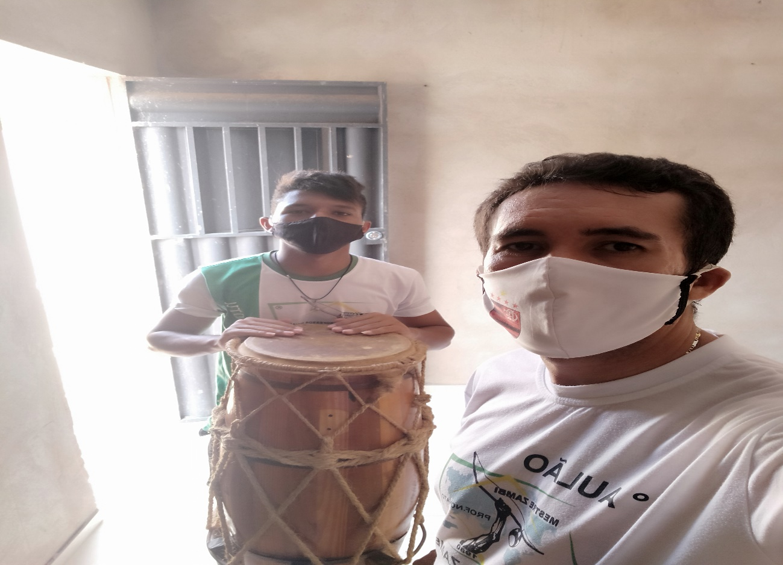
Descrição do agente e gestor cultural do cece-fdzc/crat0-ce.
LUIZ PEDRO BATISTA NETO
DESCRIÇÃO DO AGENTE
Graduado em capoeira pelo Centro Esportivo e Cultural Escurinha, dançarino de samba de roda e maculêle, músico e instrumentista de capoeira e cultura Afro-brasileira. Atualmente agente cultural e gestor do projeto carmelita do CECE (CENTRO ESPORTIVO E CULTURAL ESCURINHA)-FILHOS DE ZAMBI CAPOEIRA CRATO-CE.

Slide 9
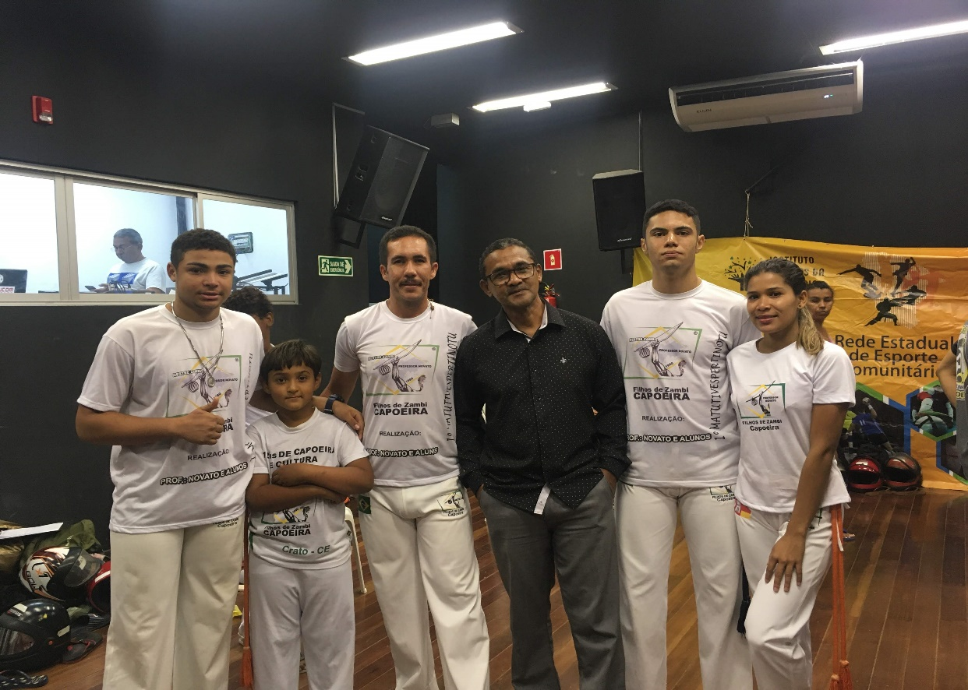
Descrição do agente e gestor cultural do cece-fdzc/crat0-ce.
ANTONIO WALISSOM (GRADUADO CALADO)
DESCRIÇÃO DO AGENTE
Graduado em capoeira pelo Centro Esportivo e Cultural Escurinha, dançarino de samba de roda e maculêle, músico e instrumentista de capoeira e cultura Afro-brasileira. Técnico em manutenção pela E.E.E.P. Maria violeta Arraes de Alencar, mecânico automotor profissional. Atualmente agente cultural e gestor do projeto carmelita do CECE (CENTRO ESPORTIVO E CULTURAL ESCURINHA)-FILHOS DE ZAMBI CAPOEIRA CRATO-CE.

Slide 10
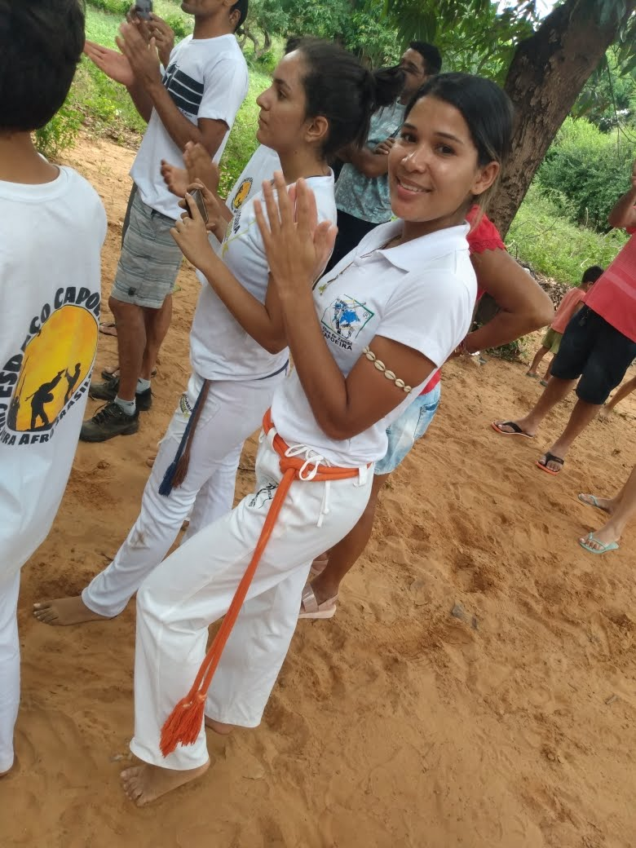
PROJETO NORTEADOR DO CECE-fdzc/crato-ce.
RUA: Jonas de Andrade N.: 98
BAIRRO: Vila Lobo CIDADE: Crato-CE
DESCRIÇÃO DO PROJETO CARMELITA
O Projeto nasceu desde 2003 e até hoje em execução com novas turmas todo ano, norteador do CECE (CENTRO ESPORTIVO E CULTURAL ESCURINHA)-FILHOS DE ZAMBI CAPOEIRA CRATO-CE. A cultura, a arte, a dança e luta capoeira é muito forte na comunidade social e na vida do próprio praticante, como também não devemos deixar morrer a cultura que nos é repassada, por outro lado podemos diminuir a evasão escolar, consequentemente aumentar a quantidade e qualidade dos alunos nas escolas, diminuindo assim a quantidade de crianças nas ruas, o não uso de drogas e a não violência.

Slide 11
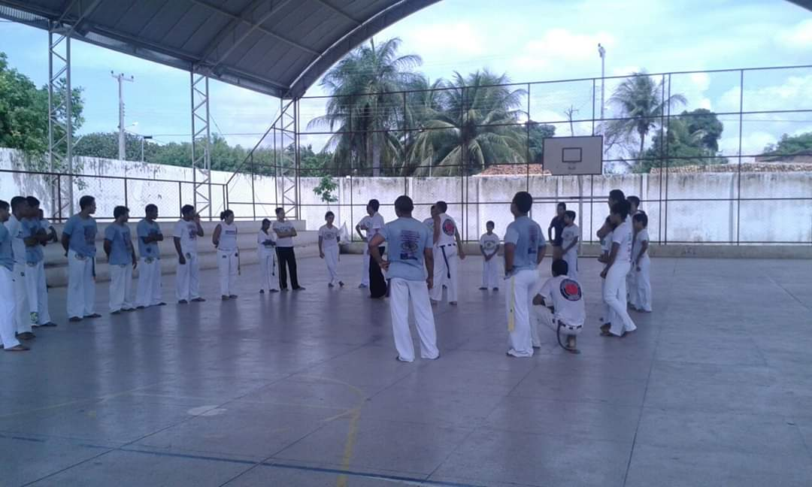

PROJETOS E EVENTOS DESENVOLVIDOS PELA EQUIPE GESTORA DO CECE-fdzc/crato-ce.
O PRIMEIRO INTERCÂMBIO ESPORTIVO E CULTURAL AFRO-BRASILEIRO NA CIDADE DE CRATO-CE.
OBJETIVO: INCENTIVAR OS ADEPTOS A MANTER O ESPORTE E A CULTURA AFRO-BRASILEIRA, FORMAR CIDADÃOS E PROMOVER LAZER CULTURAL.

Slide 12

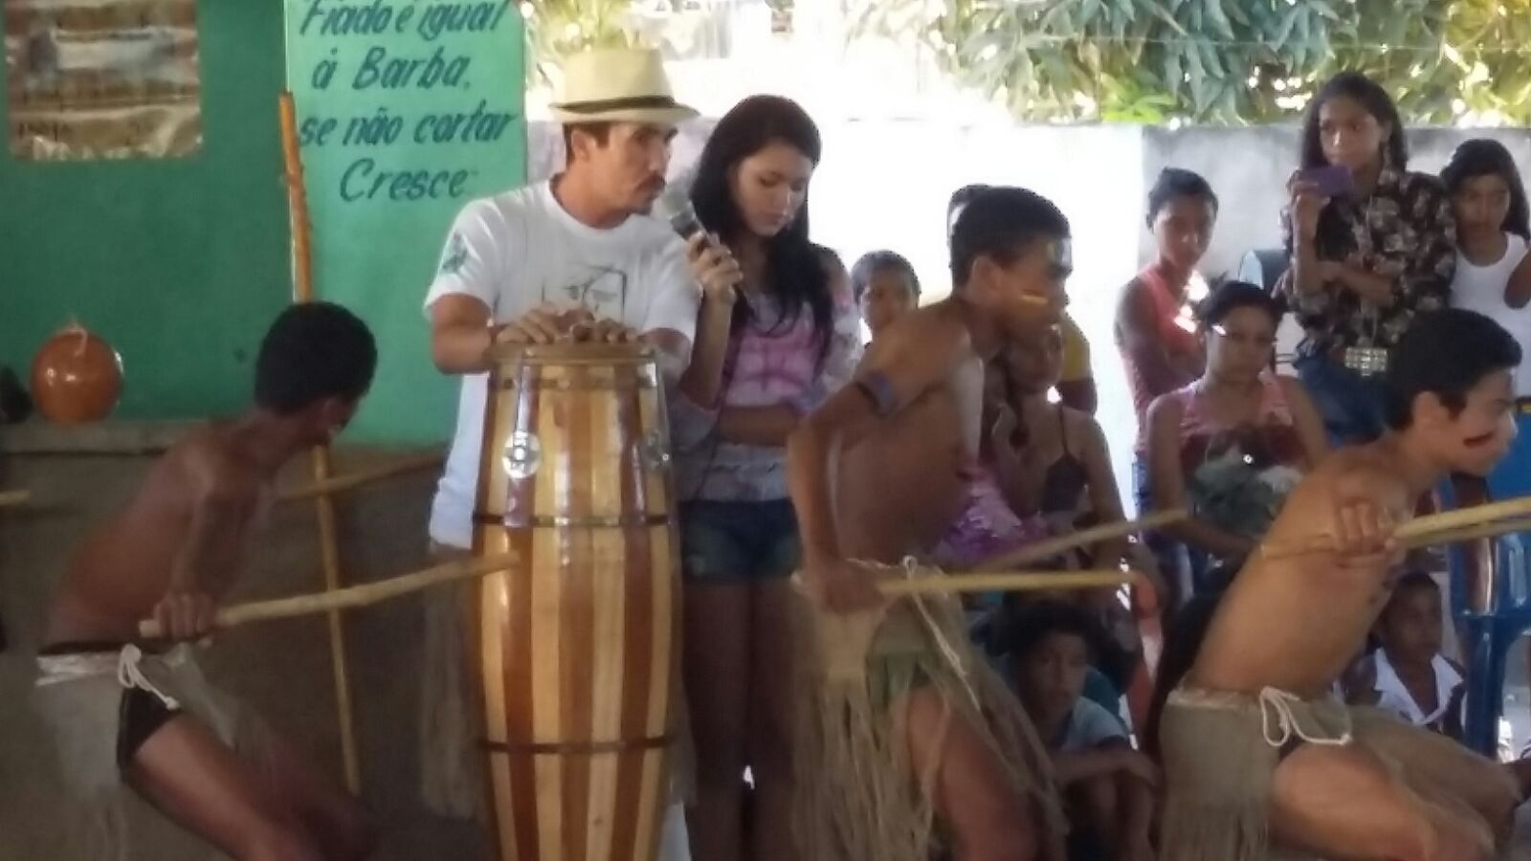
PROJETOS E EVENTOS DESENVOLVIDOS PELA EQUIPE GESTORA DO CECE-fdzc/crato-ce.
OBJETIVO: PROMOVER INTERCÂMBIO, DESENVOLVER ATIVIDADES INCLUSIVAS, INCENTIVAR ADEPTOS A VALORIZAÇÃO DO ESPORTE E DA CULTURA AFRO-BRASILEIRA.
DESCRIÇÃO: FORAM 12 HORAS DE ATIVIDADES ESPORTIVAS E CULTURAIS, COM O INTERCÂMBIO DO CARRI E DE OUTRAS REGIÕES DO BRASIL, NA ORGANIZAÇAO DA EQUIPE DE AGENTES CULTURAIS DO CECE (CENTRO ESPORTIVO E CULTURA ESCURINHA) E SUPERVISÃO DE PROFESOR NOVATO DA FILHOS DE ZAMBI CAPOEIRA.

Slide 13
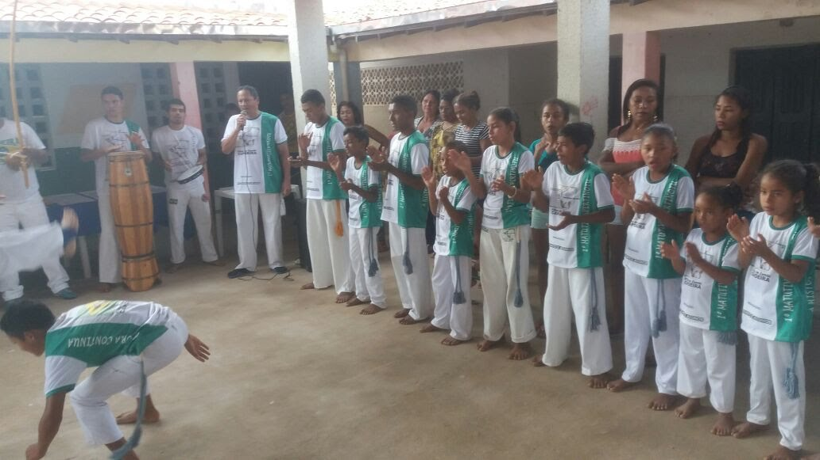
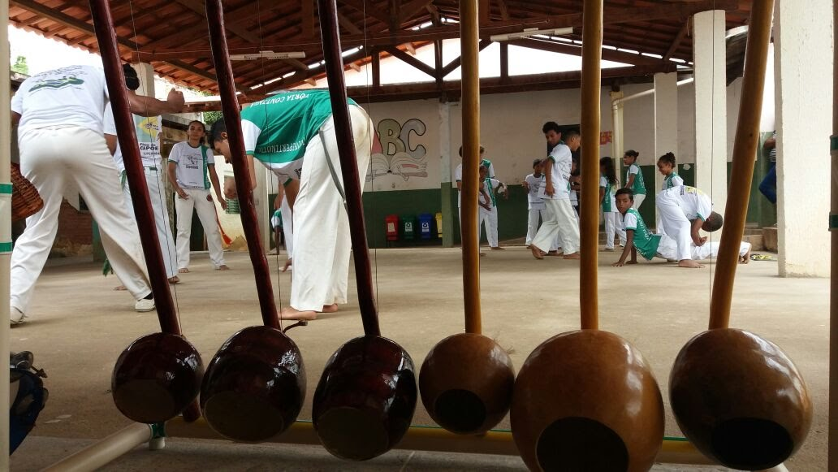
PROJETOS E EVENTOS DESENVOLVIDOS PELA EQUIPE GESTORA DO CECE-fdzc/crato-ce.
OBJETIVO: PROMOVER INCLUSÃO E INTERCÂMBIO ESPORTIVO E CULTURAL, PERPETUAR A CULTURA AFRO-BRASILEIRA, DESPERTAR FORMAÇÃO CIDADÃ E DISCEMINAR O LAZER CULTURAL..
DESCRIÇÃO: O PRIMEIRO MATUVESPERTINOTU DE CAPOEIRA E CULTURA, OCORRIDO NO ANO DE 2017 NA CIDADE DE CRATO-CE, COM AULÕES DE CAPOEIRA, CURSO DE PRMEIROS SOCORROS E APRESENTAÇÕES CULTURAIS. NA ORGANIZAÇÃO DO PROFESSOR NOVATO E EQUIPE DE AGENTES E GESTORES DO CECE.

Slide 14

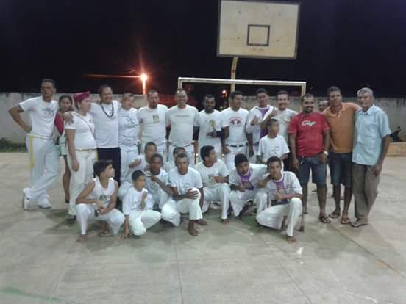
PROJETOS E EVENTOS DESENVOLVIDOS PELA EQUIPE GESTORA DO CECE-fdzc/crato-ce.
O PRIMEIRO AULÃO DE FÉRIAS DO INTERCÂMBIO DE CAPOEIRA E CULTURA DE CARIRI CEARENSE, RIO GRANDE DO SUL E MÉXICO, REALIZADO NO ANO DE 2018.
OBJETIVOS: PROMOVER INTERCÂMBIO REGIONAL, NACIONAL E INTERNACIONAL, PERPETUAR A CULTURA AFRO, DESENVOLVER COMPETÊNCIAS E HABILIDADES COM TROCA DE CONHECIMENTOS E FORNECER LAZER CULTURAL.

Slide 15
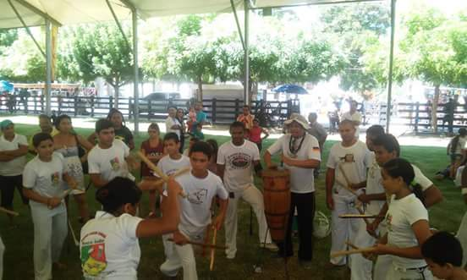
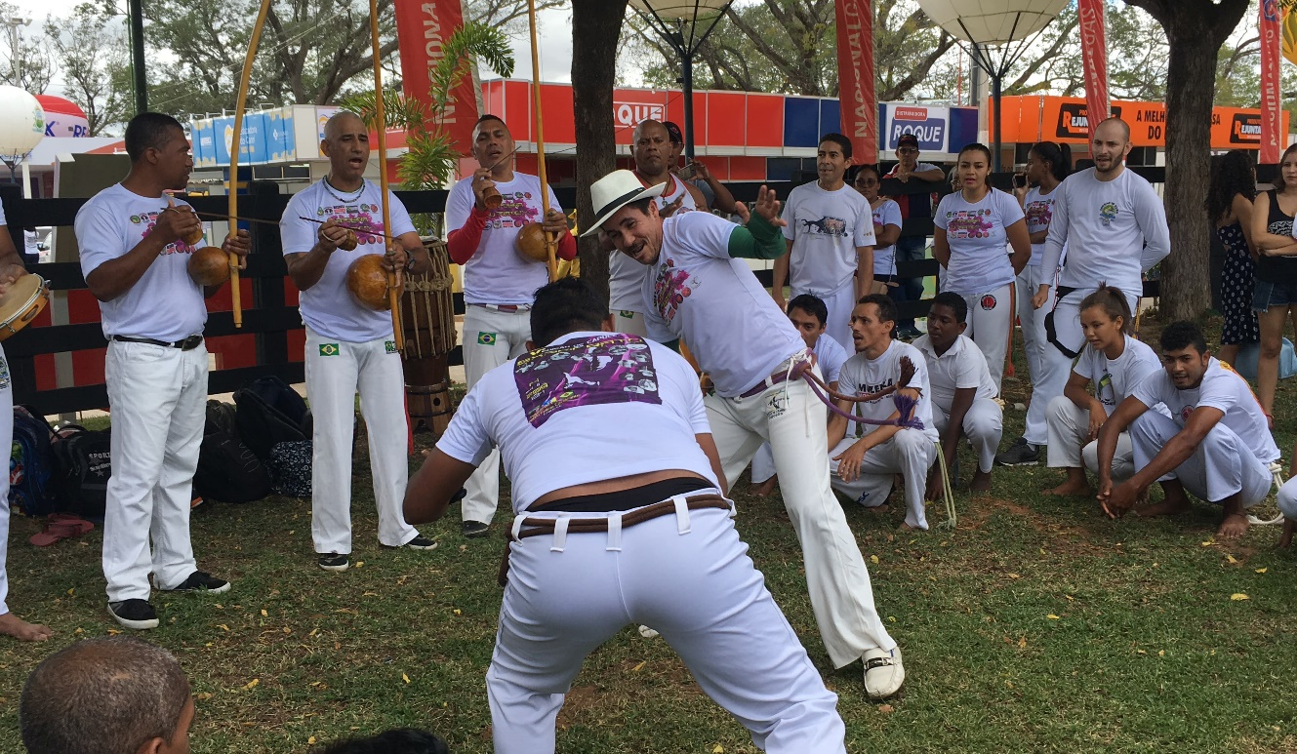
PROJETOS E EVENTOS DESENVOLVIDOS PELA EQUIPE GESTORA DO CECE-fdzc/crato-ce.
EXPOAFROCAPOEIRA: OCORRIDOS NOS ANOS DE 2015 À 2023.
OBJETIVO: RESGATAR UMA ANTIGA EXPOSIÇÃO DE CAPOEIRA E CULTURA AFRO QUE OCORRIA NA EXPOCRATO-CE, NO DIA DA ABERTURA DA FESTA REGIONAL DE CRATO-CE.

Slide 16
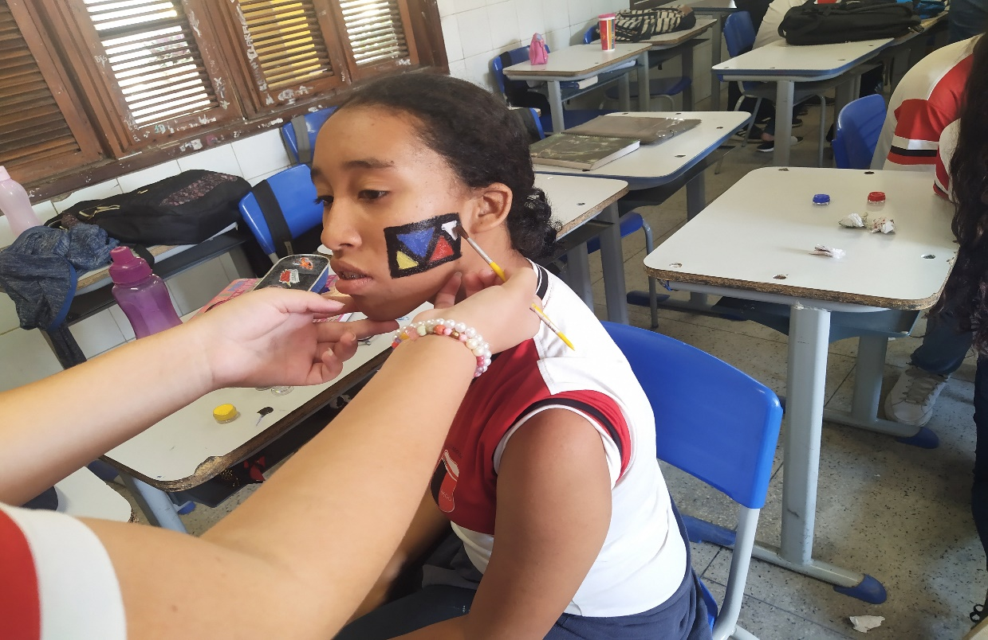
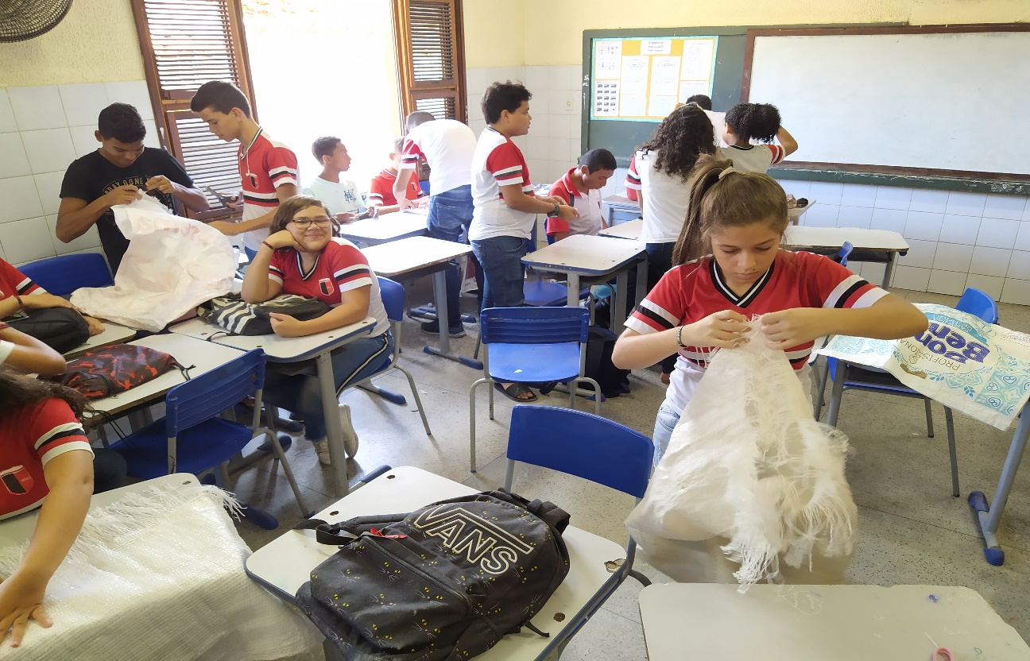
PROJETOS E EVENTOS DESENVOLVIDOS PELA EQUIPE GESTORA DO CECE-fdzc/crato-ce.
PROJETO DE CUMPRIMENTO DA LEI: 10.639/03 NA EDUCAÇÃO FORMAL DO CRATO-CE, DESENVOLVIDO NO ANO DE 2019 NA ESCOLA ESTADO DA PARAÍBA: PINTURAS CORPORAIS DE ORIGEM AFRO-BRASILEIRA.
OBJETIVO: INSTITUIR O ENSINO DA CULTURA-AFRO NAS ESCOLAS, OFICINAS DE INDUMENTÁRIAS DE CULTURA AFRO: SAIAS DE MACULÊLE E CULMINÂNCIA COM APRESENTAÇÕES DE DANÇAS NA ESCOLA E NO FIEC.

Slide 17
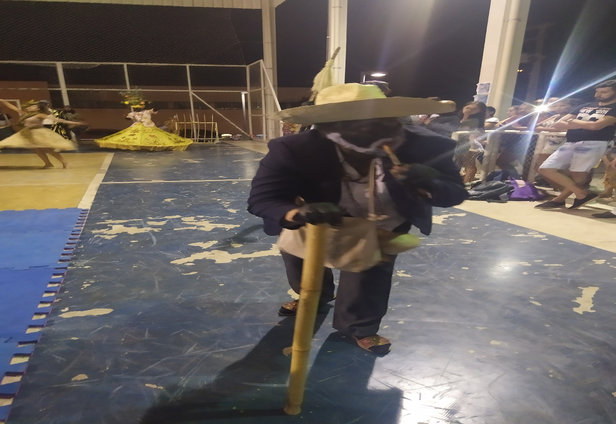
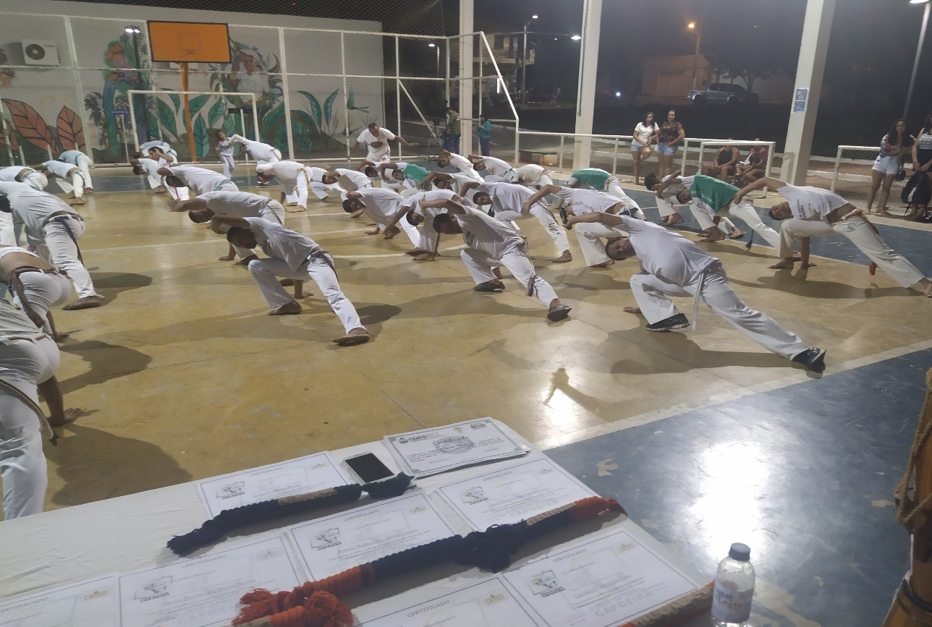
PROJETOS E EVENTOS DESENVOLVIDOS PELA EQUIPE GESTORA DO CECE-fdzc/crato-ce.
FIEC (FESTIVAL DE INTERCÂMBIO ENTRE ESPORTE E CULTURA DO CARIRI), OCORRIDO NA PRAÇA DO CÉU CRATO-CE, NO DIA: 11/01/2020.
OBJETIVOS: PROMOVER INTERCÂMBIO, GERAR LAZER CULTURAL E GERIR ATIVIDADES NA PRAÇA DO CÉU DE CRATO-CE.

Slide 18

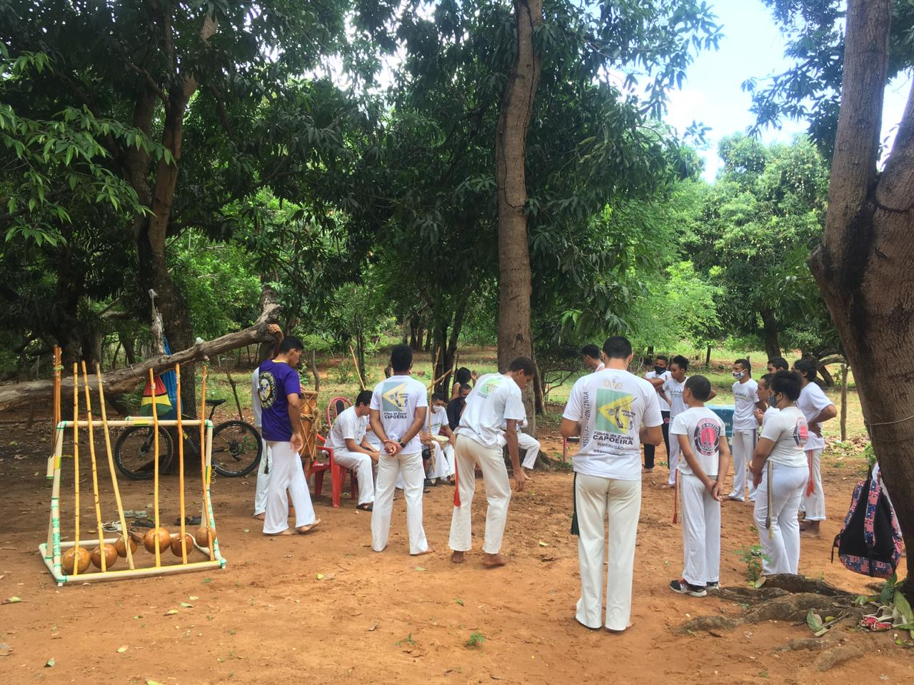
PROJETOS E EVENTOS DESENVOLVIDOS PELA EQUIPE GESTORA DO CECE-fdzc/crato-ce.
RODA NO SÍTIO (DIA DA CONSCIÊNCIA, OCORRIDO DE 2020 À 2021).
OBJETIVOS: PROMOVER INCLUSÃO, GERAR EDUCAÇÃO E GERIR ATIVIDADES NO CECE-FDZC.

Slide 19

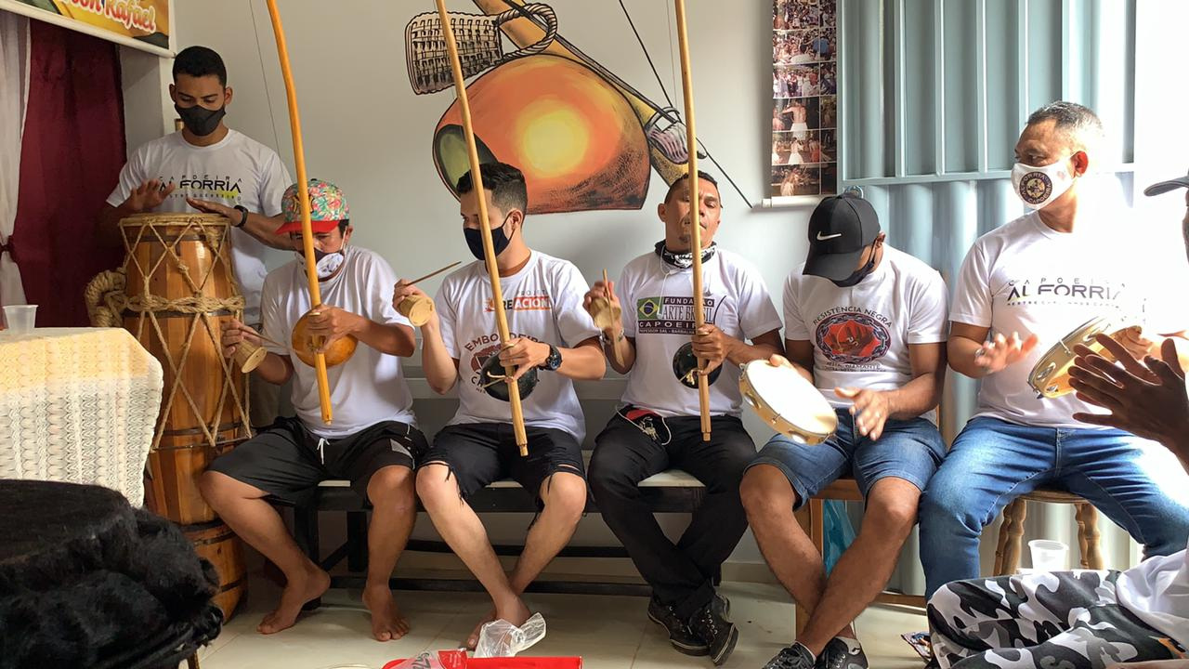
PROJETOS E EVENTOS DESENVOLVIDOS PELA EQUIPE GESTORA DO CECE-fdzc/crato-ce.
COMEÇO DE ANO DO CANTADOR NA CAPOEIRA
OBJETIVOS: PROMOVER INCLUSÃO, GERAR EDUCAÇÃO MUSICAL E PERPETUAR ATIVIDADES NO CECE-FDZC.

Slide 20

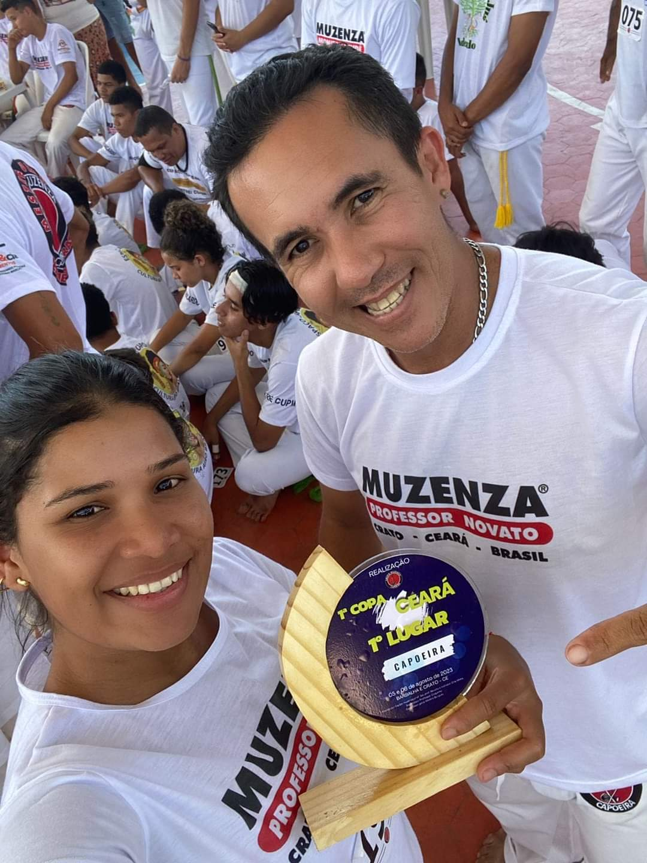
PROJETOS E EVENTOS DESENVOLVIDOS PELA EQUIPE GESTORA DO CECE-fdzc/crato-ce.
EVENTO DE BATIZADOS E TROCA DE GRADUAÇÕES NO PONTO DE CULTURA CECE-FDZC/CRATO-CE EM 2023.
OBJETIVO: PERPETUAR A CULTURA AFRO-BRASILEIRA, PROMOVENDO INCLUSÃO SOCIAL.

Slide 21

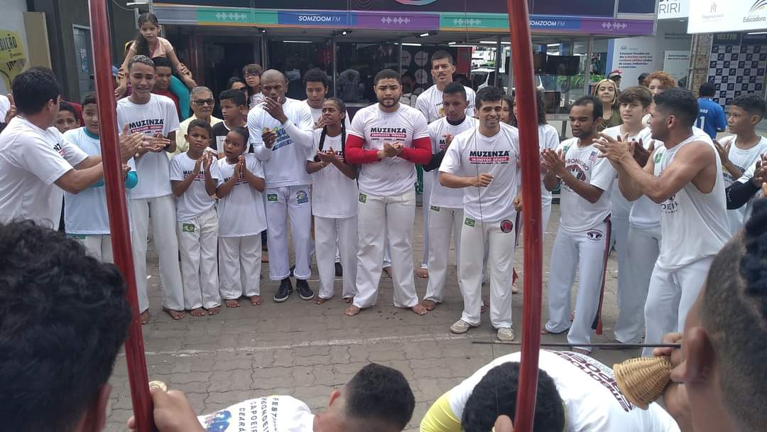
PROJETOS E EVENTOS DESENVOLVIDOS PELA EQUIPE GESTORA DO CECE-fdzc/crato-ce.
RODA TRADICIONAL DE CAPOEIRA NA EXPOCRATO-CE EM JULHO DE 2023.
MOSTRAR A CULTURA AFRO-BRASILEIRA NA MAIOR FESTA REGIONAL DE CRATO-CE, PROMOVENDO CULTURA E TURISMO.

Slide 22

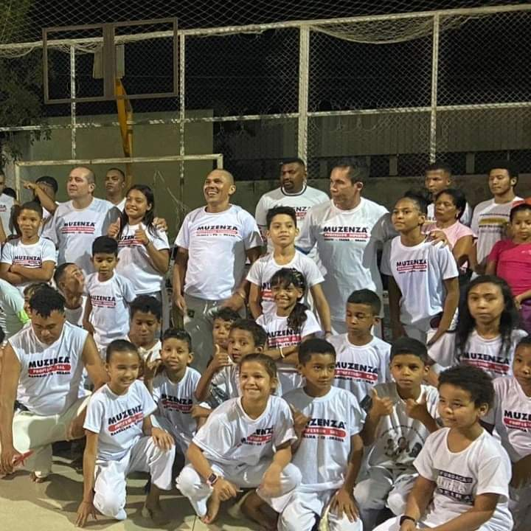
PROJETOS E EVENTOS DESENVOLVIDOS PELA EQUIPE GESTORA DO CECE-fdzc/crato-ce.
1 COPA CEARENSE DE CAPOEIRA DO CARIRI EM AGOSTO DE 2023.
OBJETIVO: MOSTRAR O PODER DA CAPOEIRA COMO LUTA, PROMOVENDO INCLUSÃO.

